Slide 1
TOÁN 2
LUYỆN TẬP
Sách giáo khoa trang 104

Slide 2
Toán :
Luyện tập
Bài 1: a) Một đường gấp khúc gồm 2 đoạn thẳng có độ dài lần lượt là 12cm và 15cm. Tính độ dài đường gấp khúc đó?
15cm
12cm
.
.
Bài giải:
Độ dài đường gấp khúc là:
15 + 12 = 27 (cm)
Đáp số: 27cm

Slide 3
Toán :
Luyện tập
Bài 1: b) Một đường gấp khúc gồm ba đoạn thẳng có độ dài lần lượt là 10dm, 14dm và 9dm. Tính độ dài đường gấp khúc đó?
10dm
9dm
14dm
.
.
Bài giải:
Độ dài đường gấp khúc là:
10 + 14 + 9 = 33 (dm)
Đáp số: 33dm

Slide 4
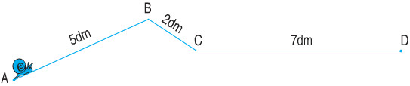
Bài 2: Một con ốc sên bò từ A đến D(như hình vẽ). Hỏi con ốc sên phải bò đoạn đường dài bao nhiêu đề-xi-mét?
Bài giải:
Con ốc sêm phải bò đoạn đường dài là:
5 + 2 + 7 = 14 (dm)
Đáp số: 14dm

Slide 5
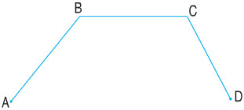
Bài 3: Ghi tên các đường gấp khúc có trong hình vẽ sau, biết:
b) Đường gấp khúc đó gồm hai đoạn thẳng.
a) Đường gấp khúc đó gồm ba đoạn thẳng.
Đường gấp khúc ABCD
Đường gấp khúc ABC, đường gấp khúc BCD

